Slide 1

Köln
Ein Dom
Ein Rhein
Ein viel zu heißer Sommer
Von Lars Baumann

Slide 2

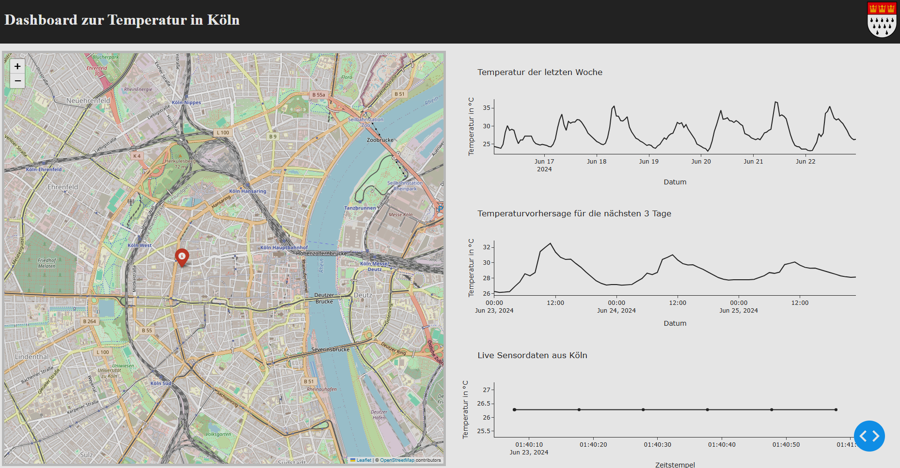
Das Ziel
Erstellen eines Dashboards mit Live-Daten für die Temperaturdaten in Köln

Slide 3



Dafür brauchen wir …
Datenquelle
Datenhaltung
Vorhersagemodell
OpensenseMap
Verwendung der Box : CGN Sensor
Lokales Dateiverzeichnis
Speicherung mit CSV-Dateien
Lineares Regressionsmodell
Vorhersagen für 72h

Slide 4
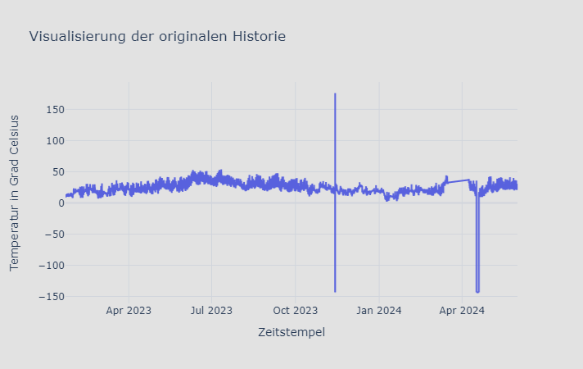
Wie sehen die Daten aus?
Temperaturdaten von März 2023 bis Juni 2024 - Stündliche Basis

Slide 5
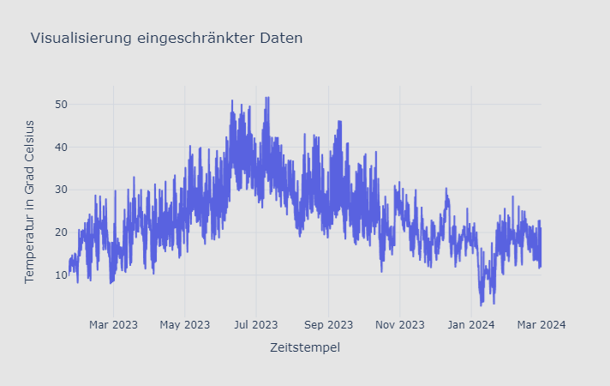
Wie sehen die Daten aus?

Slide 6
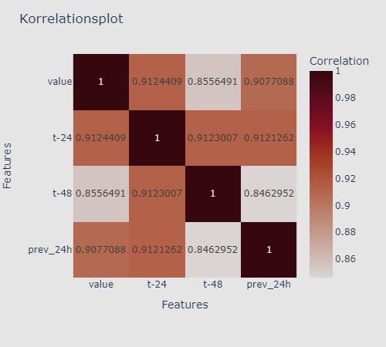
Das Modell - Linear
Das Modell verwendet drei Features:
Zwei Lag Features
Ein Rolling Mean Feature

Slide 7
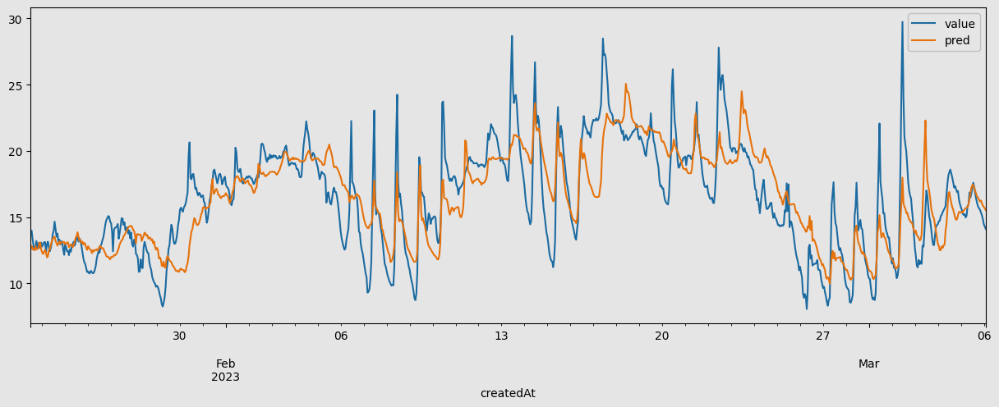
Modell - Performance
Visualisierung der Vorhersagen im Vergleich zu den tatsächlichen Daten
Mean Squared Error: 8.55

Slide 8
Problem bei Vorhersage
Wenn wir wirklich Daten in die Zukunft vorhersagen wollen mit einem linearen Modell, benötigen wir auch Feature-Werte dafür!

Slide 9
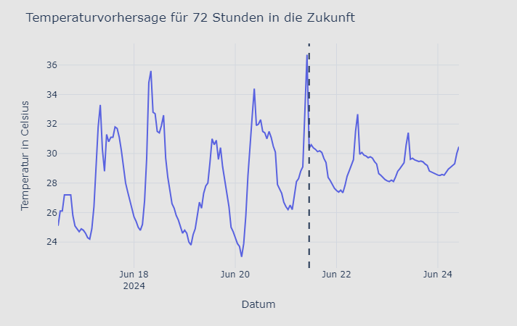
Lösung
Da unsere Features primär auf Lags basieren, bauen wir unsere Feature-Matrix für die Zukunft selber.
Wir bekommen die Lag-Werte aus den Vorhersagen selber, wodurch weitere Vorhersagen gestützt werden.

Slide 10
Zum Dashboard …

Slide 11
Wie kann es weitergehen?
Verwendung von einem Zeitreihenmodell (SARIMAX)
Untersuchung exogener Variablen
Integrierung mehrerer senseBoxen aus Köln um verschiedene Stadtteile abzudecken
Erweiterung aufs ganze Rheinland
Einführung von Choropleth-Karte für Temperatur (Köln und Rheinland)

Slide 12

Das war …
Bilder von Pexels.com
Icons von Flaticon.com
Köln
Ein Dom
Ein Rhein
Ein viel zu heißer Sommer
Von Lars Baumann
Vielen Dank für die Aufmerksamkeit

